Slide 1
Predição da Depressão
Uma análise da base de dados PNS 2019

Slide 2


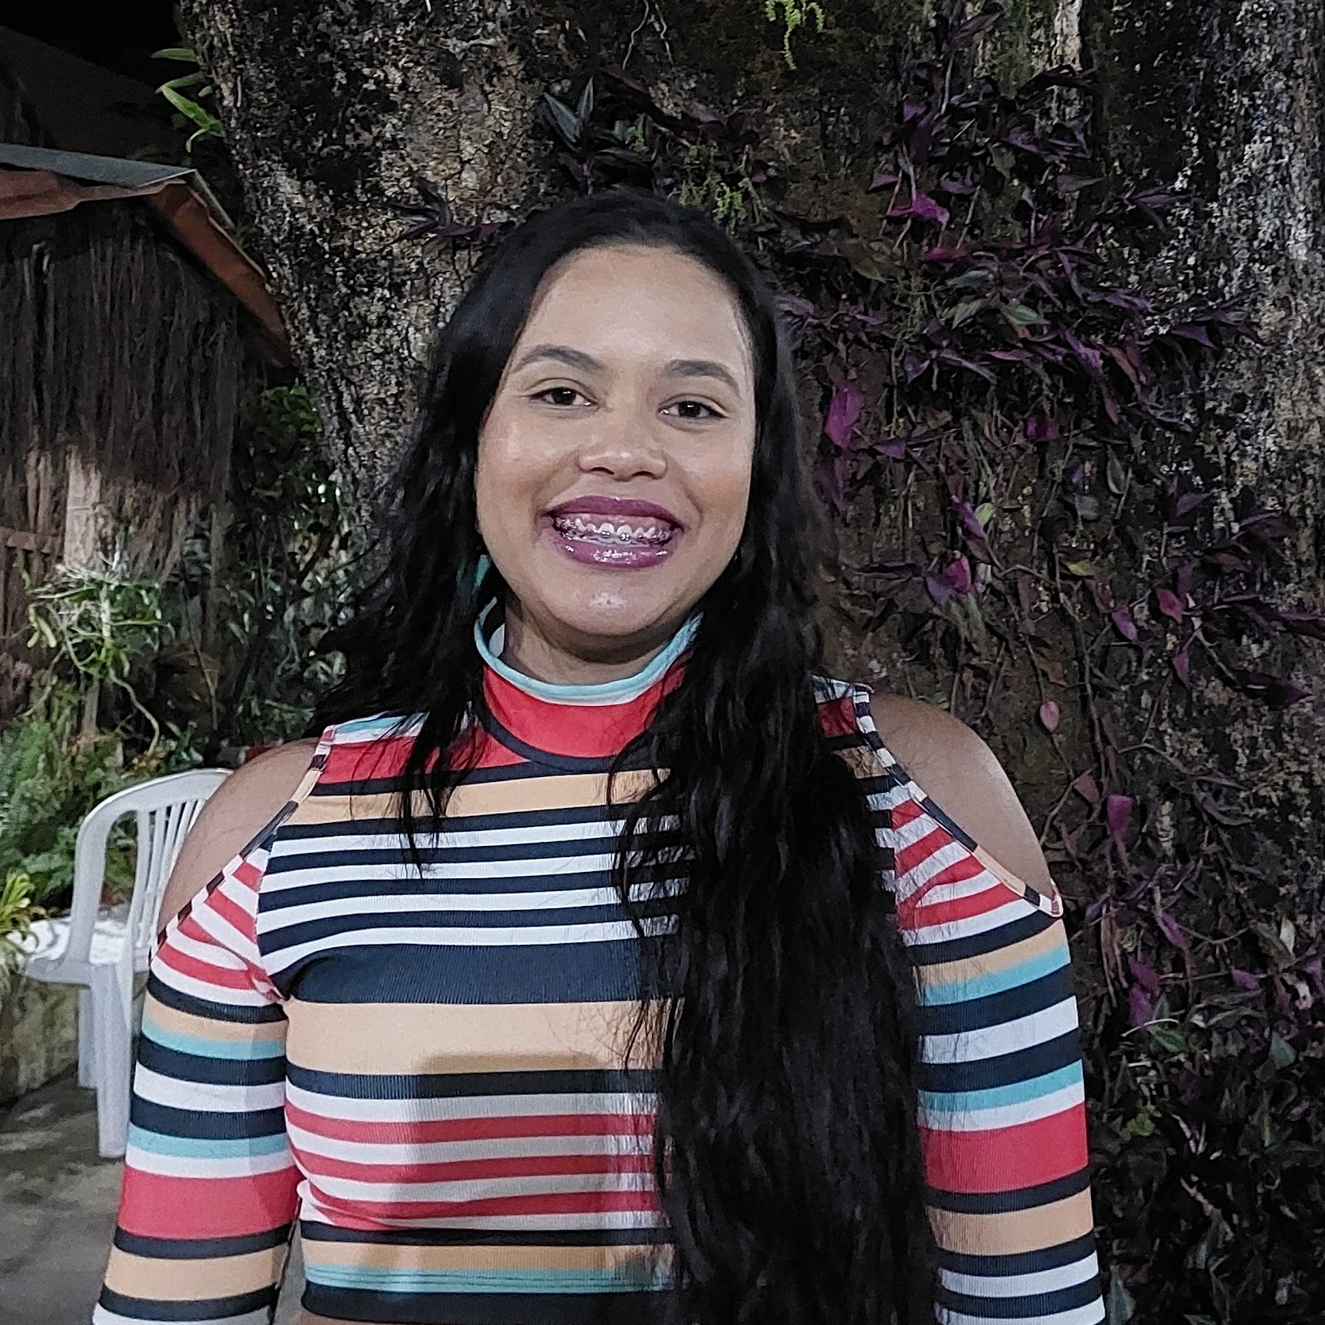
INTEGRANTES
Equipe formada por alunos do 7° período do curso Ciência da Computação
DIEGO SOUZA
E01131
HUGO SOARES
E01381
KAMILAH SANTOS
E01499

Slide 3
Introdução
Pesquisa realizada em ambiente acadêmico, com intuito de criar um algoritmo capaz de predizer pessoas com depressão, utilizando Ciência de Dados e algoritmos de Machine Learning.

Slide 4
Exploração do Espaço-Problema
01.
ENTENDIMENTO DO DOMÍNIO DO PROBLEMA

Slide 5
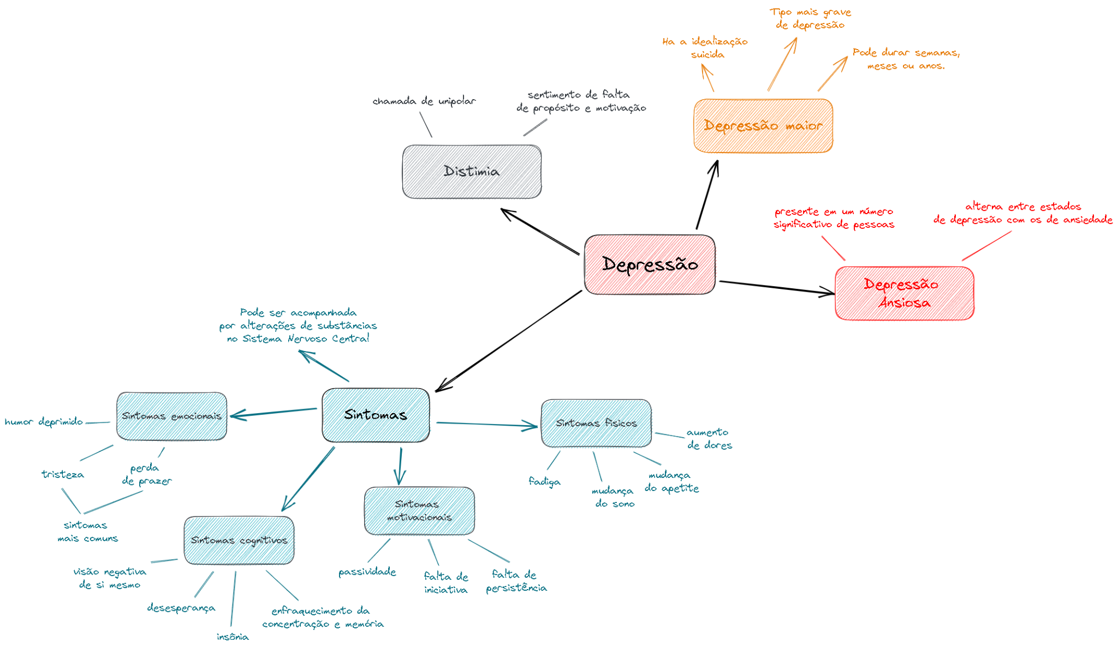
Mapa Mental

Slide 6
Análise Exploratória
02.
LIMPEZA, RETIRADAS, IMPUTAÇÃO DE DADOS

Slide 7
Overview Base Final
8.332
0
23
1
Pessoas com depressão - Base da dados
NAN
Quantidade de variáveis
Variável principal

Slide 8
Redução de atributos
Raw Base: cerca de 5200 atributos
1° seleção - pautada pelo tema depressão: redução para 108 atributos
2° seleção - pautada pela análise de dados ausentes: redução para 26 atributos
3° seleção - pautada na correlação: redução para 23 atributos

Slide 9
Atributos finais
V0026 | Tipo de situação censitária
C006 | Sexo
C009 | Cor ou raça
J00101 | Considerando saúde como um estado de bem-estar físico e mental, e não somente a ausência de doenças, como é o estado de saúde
J002 | Nas duas últimas semanas, ___ deixou de realizar quaisquer de suas atividades habituais (trabalhar, ir à escola, brincar, afazeres domésticos etc.) por motivo da própria saúde
J007 | Algum médico já deu o diagnóstico de alguma doença crônica, física ou mental, ou doença de longa duração (de mais de 6 meses de duração)
M01401 | Com quantos familiares ou parentes ___ pode contar em momentos bons ou ruins
M01501 | Com quantos amigos próximos ___ pode contar em momentos bons ou ruins (Sem considerar os familiares ou parentes)
M01601 | Nos últimos doze meses, com que frequência o(a) Sr(a) se reuniu com outras pessoas para prática de atividades esportivas, exercícios físicos, recreativos ou artísticos
M01701 | Nos últimos doze meses, com que frequência o(a) Sr(a) participou de reuniões de grupos como associações de moradores ou funcionários, movimentos sociais/comunitários, centros acadêmicos ou similares

Slide 10
Atributos finais
N010 | Nas duas últimas semanas, com que frequência o(a) Sr(a) teve problemas no sono, como dificuldade para adormecer, acordar frequentemente à noite ou dormir mais do que de costume?
N011 | Nas duas últimas semanas, com que frequência o(a) Sr(a) teve problemas por não se sentir descansado(a) e disposto(a) durante o dia, sentindo-se cansado(a), sem ter energia?
N012 | Nas duas últimas semanas, com que frequência o(a) Sr(a) teve pouco interesse ou não sentiu prazer em fazer as coisas?
N014 | Nas duas últimas semanas, com que frequência o(a) Sr(a) teve problemas na alimentação, como ter falta de apetite ou comer muito mais do que de costume?
N016 | Nas duas últimas semanas, com que frequência o(a) Sr(a) se sentiu deprimido(a), “pra baixo” ou sem perspectiva?
N017 | Nas duas últimas semanas, com que frequência o(a) Sr(a) se sentiu mal consigo mesmo, se achando um fracasso ou achando que decepcionou sua família?
N018 | Nas duas últimas semanas, com que frequência o(a) Sr(a) pensou em se ferir de alguma maneira ou achou que seria melhor estar morto?
P027 | Com que frequência o(a) Sr(a) costuma consumir alguma bebida alcoólica?
P034 | Nos últimos três meses, o(a) Sr(a) praticou algum tipo de exercício físico ou esporte?
P04502 | Em um dia, quantas horas do seu tempo livre (excluindo o trabalho), o(a) Sr(a) costuma usar computador, tablet ou celular para lazer, tais como: utilizar redes sociais, para ver notícias, vídeos, jogar etc?

Slide 11
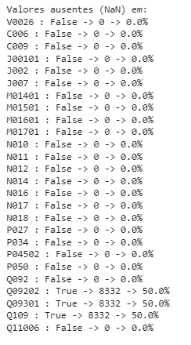
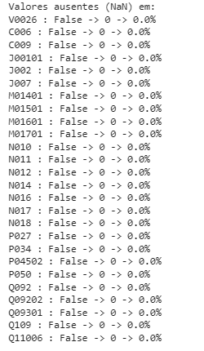
Retiradas de NAN
Base Final
VS
Base Final Sim

Slide 12
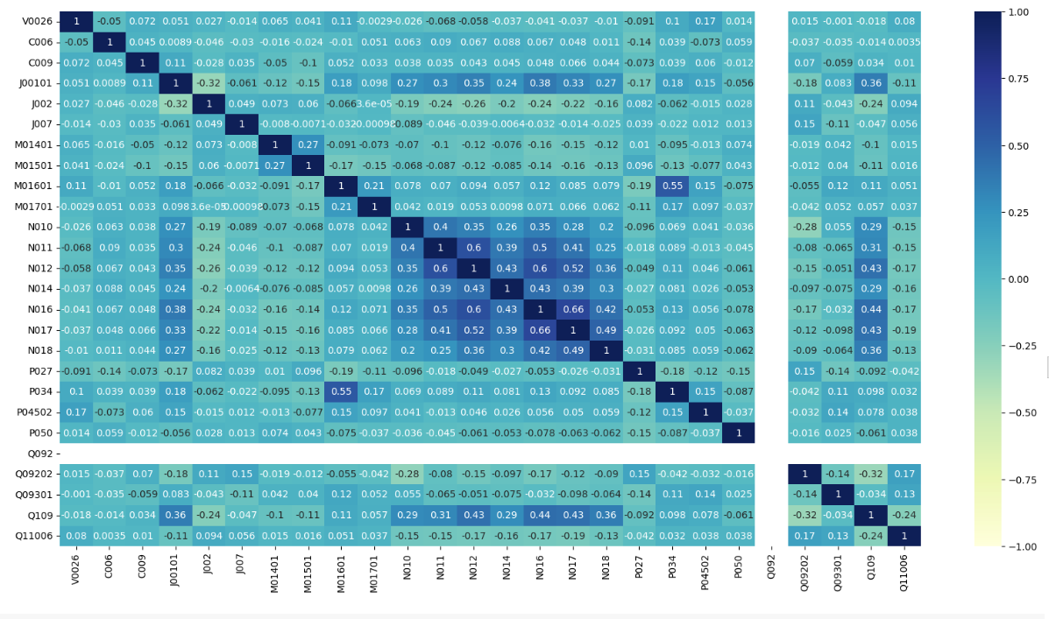
Mapa de calor

Slide 13
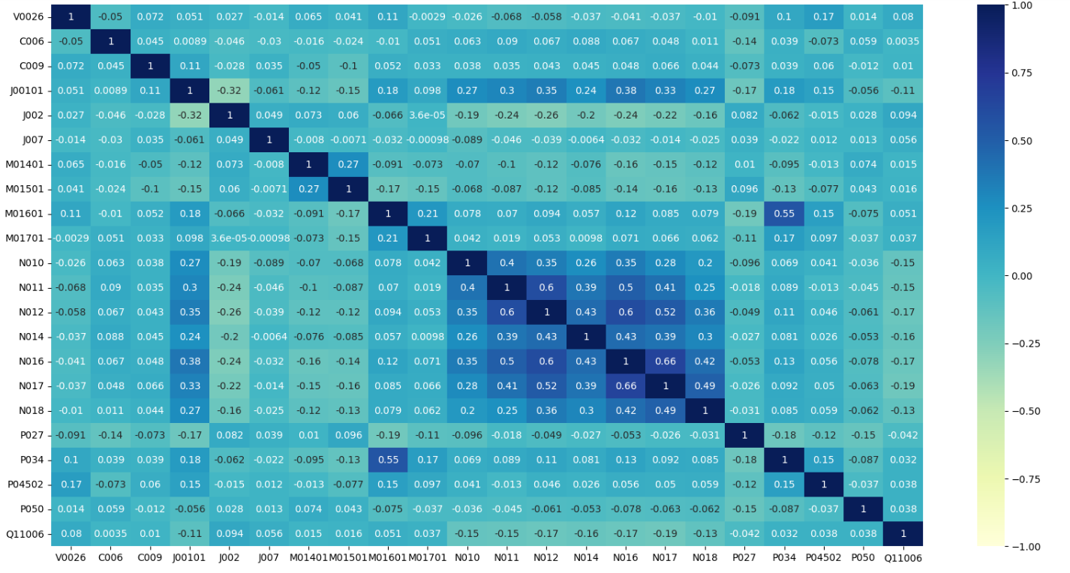
Mapa de calor

Slide 14
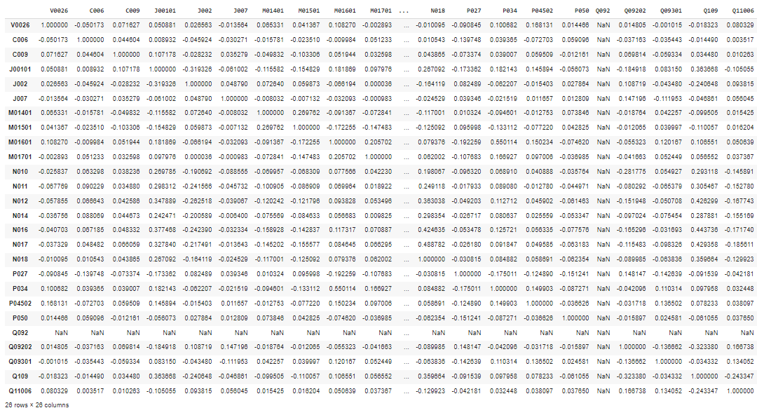
Análise de correlação

Slide 15
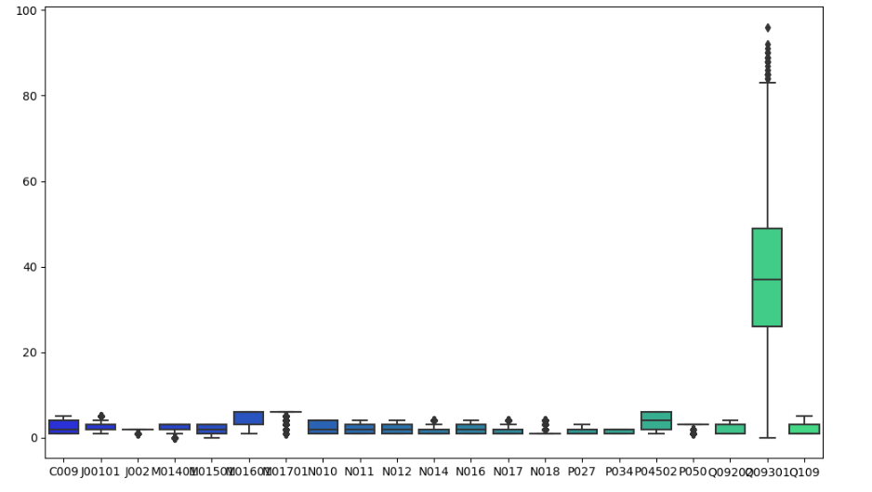
Outliers

Slide 16
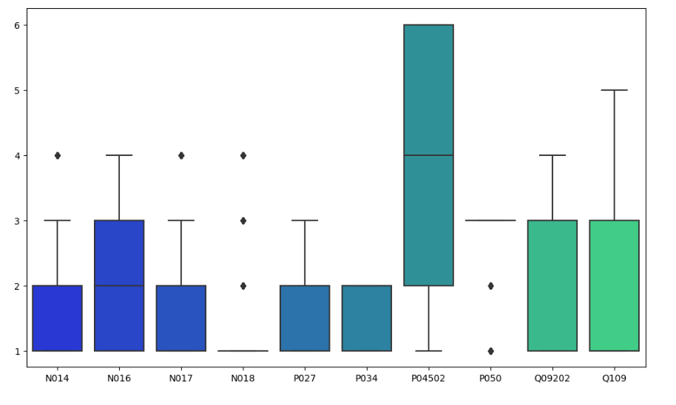
Outliers

Slide 17
Outliers
Iremos manter o atributo N018, visto que se trata da frequência em que a pessoa tentou se ferir ou achou que seria melhor estar morto, mesmo tendo os outliers, são dados relevantes, visto que são respostas positivas em relação à pergunta e significativas para predizer a depressão.
1 | Nenhum dia
2 | Menos da metade dos dias
3 | Mais da metade dos dias
4 | Quase todos dias
O mesmo ocorre com o atributo P050, que refere-se a fumar algum produto do tabaco.
1 | Sim, diariamente
2 | Sim, menos que diariamente
3 | Não fumo atualmente

Slide 18
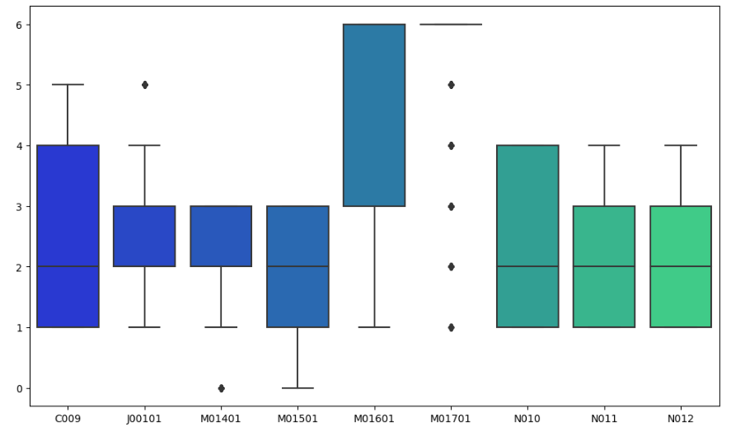
Outliers

Slide 19
Dados e escolha dos algoritmos
A base
Algoritmos
O atributo fundamental para a pesquisa, Q092, era o rótulo: Tem depressão (1) ou não (2).
Os algoritmos utilizados são de aprendizado supervisionado
Classificação
O rótulo possui valor categórico (1) ou (2), para tanto a utilização de algoritmos classificatórios

Slide 20
Random Florest
02.
O que é, como funciona, análise de resultado

Slide 21
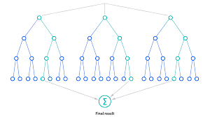
Sobre o algoritmo
O modelo Random forest, é constituído por diversas árvores de decisão que são geradas de forma aleatórias, inicialmente é realizada a seleção de maneira aleatória de algumas amostras dos dados de treino. Assim, usa o método reamostragem, em que as amostras podem ser repetidas em uma mesma seleção e assim, essa primeira seleção forma a primeira árvore de decisão.
Esse processo de escolha se repete em todos os nós e a quantidade de variáveis pode ser definida no algoritmo. Como a seleção ocorre de forma aleatória e serão construídas diversas árvores, torna-se uma forma eficiente e geralmente evita o overfitting. Quanto mais árvores forem criadas, melhor serão os resultados do modelo, até chegar em uma quantidade em que mesmo aumentando a quantidade de árvores não melhoram os resultados.
Nesse sentido, cada árvore apresentará seu resultado e, o resultado que mais vezes for apresentado pelas diversas árvores será escolhido.

Slide 22
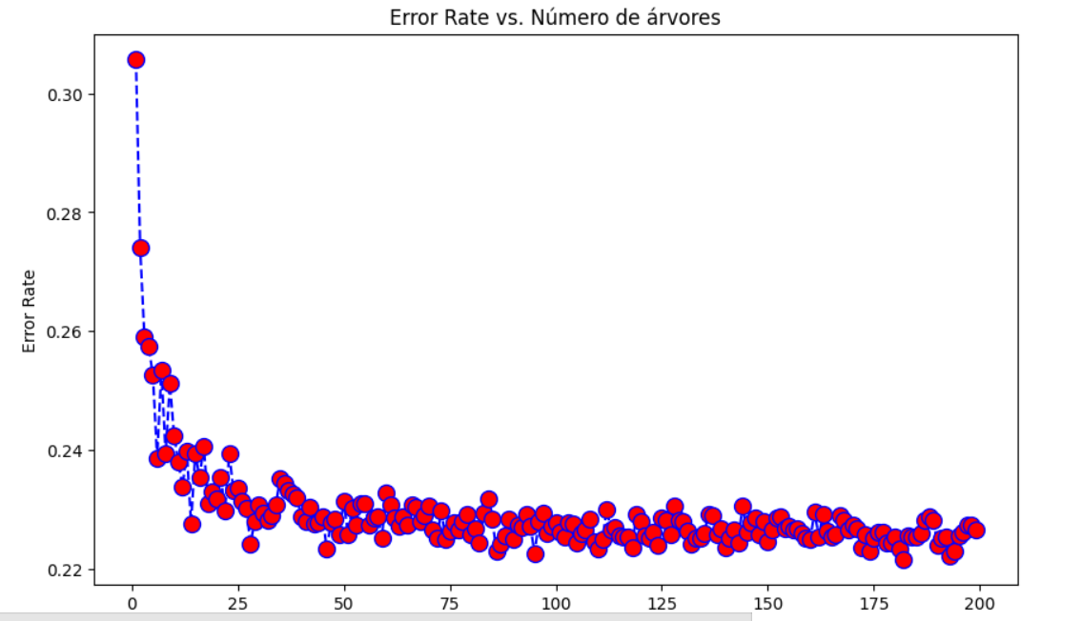
Escolha da quantidade de árvores

Slide 23
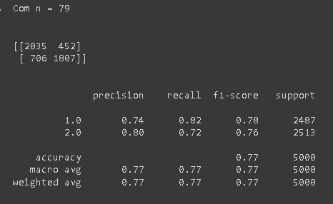
Análise de resultados - Matriz de confusão - classification report

Slide 24
Support Vector Machine
03.
O que é, como funciona, análise de resultado

Slide 25
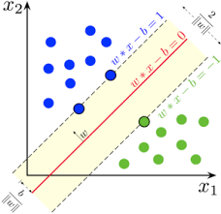
Sobre o algoritmo
O SVM é um algoritmo que busca uma linha de separação entre duas classes distintas, analisando os dois pontos, um de cada grupo, mais próximos da outra classe. Isto é, o SVM escolhe a reta — também chamada de hiperplano em maiores dimensões — entre dois grupos que se distanciam mais de cada um

Slide 26
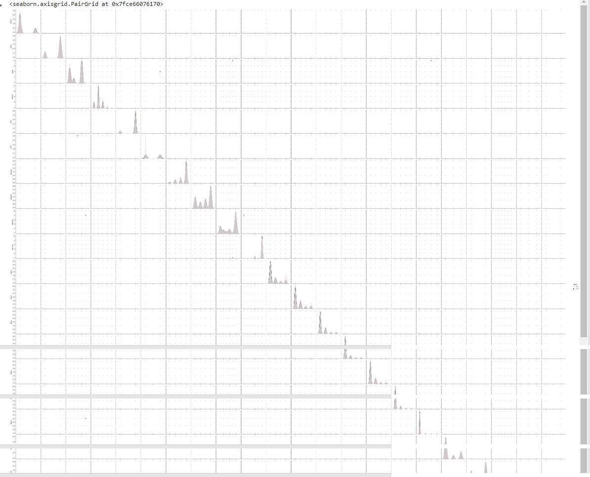
Pairplot

Slide 27
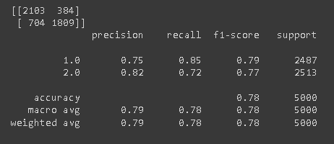
Análise de resultados - Matriz de confusão - classification report

Slide 28
Resultados finais
Random Forest
Support Vector Machine
74%
Precisão 01
75%
Precisão 01
77%
Acurácia
78%
Acurácia
80%
Precisão 02
82%
Precisão 02

Slide 29
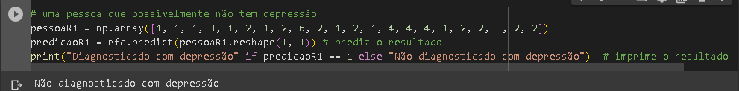
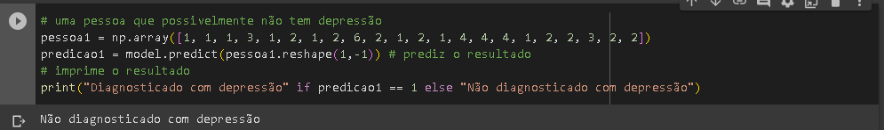
Random Forest
SVM

Slide 30
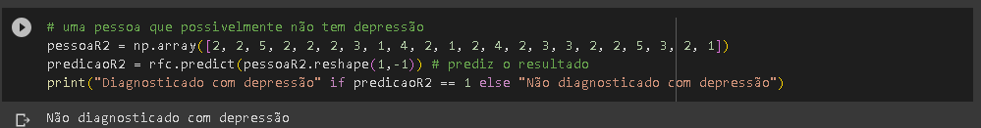
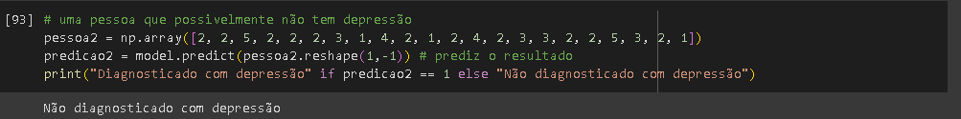
Random Forest
SVM

Slide 31
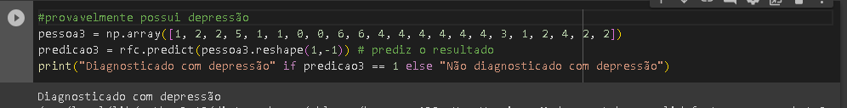
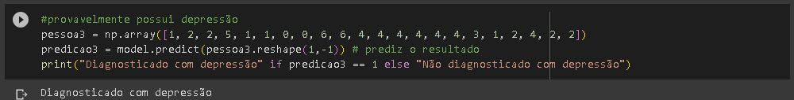
Random Forest
SVM

Slide 32
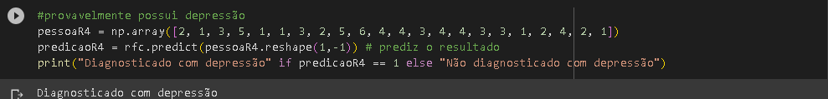
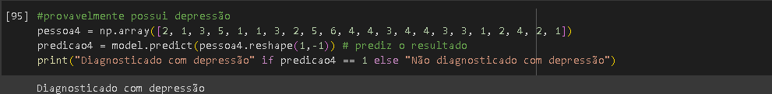
Random Forest
SVM

Slide 33
Conclusão
O grupo como um todo, achou que o projeto representou um crescimento de conhecimento muito grande, devido a prática do conhecimento teórico adquirido, a aproximação com o machine learn e boas práticas de ciência de dados.
Claro que não foi fácil o caminho, com muitos imprevisto e correria podemos afirmar que criar um algoritmo capaz de predizer algo tão sensível como uma doença, e sem sombra de dúvidas algo espantoso e ao mesmo tempo empolgante.
Nós como alunos de Ciência da Computação ficamos felizes em está apresentando esse projeto, baseado em cima de duas das variedades de algoritmos possíveis e encontrar e trabalhar com dados tão diversos como os contidos no PNS 2019.

Slide 34
Dúvidas?

Slide 35
Obrigado!

